Slide 1
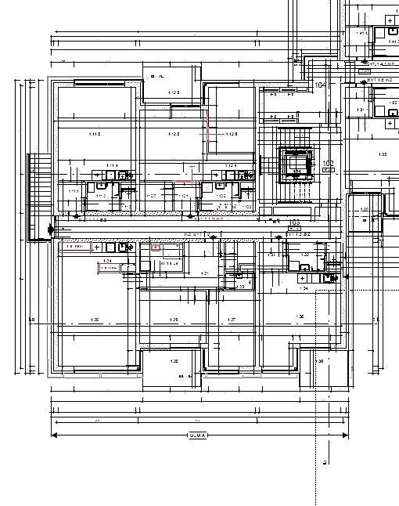
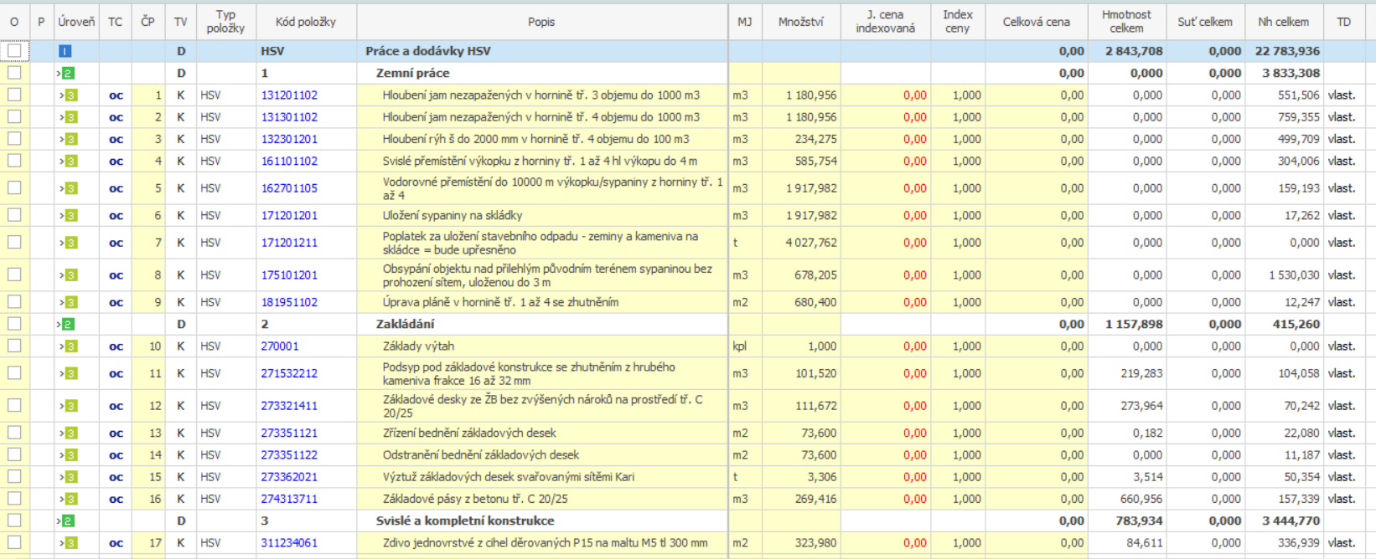
Finanční a časová příprava stavební zakázky, bytového domu Na Skalce, parcelní čísla 353/10, 353/12, 353/8 k.ú. HUMPOLEC
VYSOKÁ ŠKOLA TECHNICKÁ A EKONOMICKÁ
AUTOR: Bc. Lucie Benešová
VEDOUCÍ PRÁCE: doc. Dr. Ing. Luboš Podolka
OPONENT PRÁCE: Ing. Jana Hubálovská

Slide 2
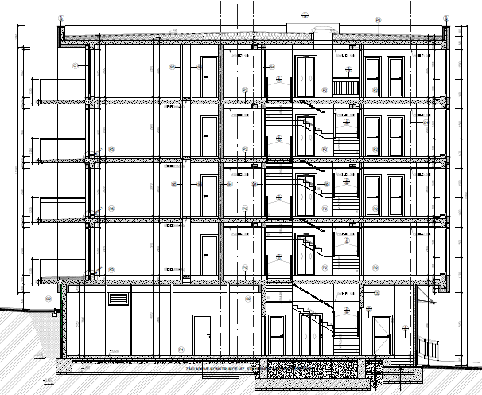
MOTIVACE A DŮVODY K ŘEŠENÍ DANÉHO PROBLÉMU
Aktuální téma
Využití v praxi
Efektivní plánování a příprava stavební zakázky
Cena stavebního díla
Volba vhodného softwaru

Slide 3
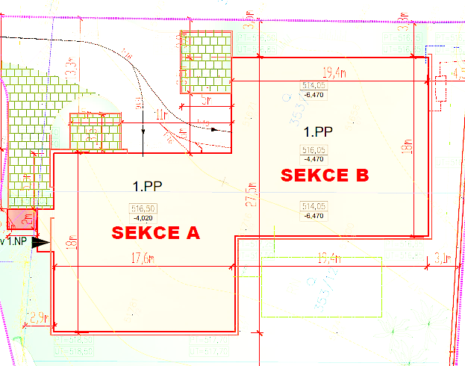
CÍL PRÁCE
Cílem první části je za pomoci nástroje pro rozpočty a kalkulace staveb sestavit cenu stavebního díla a cílem druhé části je vytvořit časový plán výstavby pomocí vybraných metod časového plánování a vyhodnotit nejvýhodnější metodu pro praxi.

Slide 4
VÝZKUMNÉ OTÁZKY
Jaká metoda časového plánování je nejvhodnější pro praxi?

Slide 5
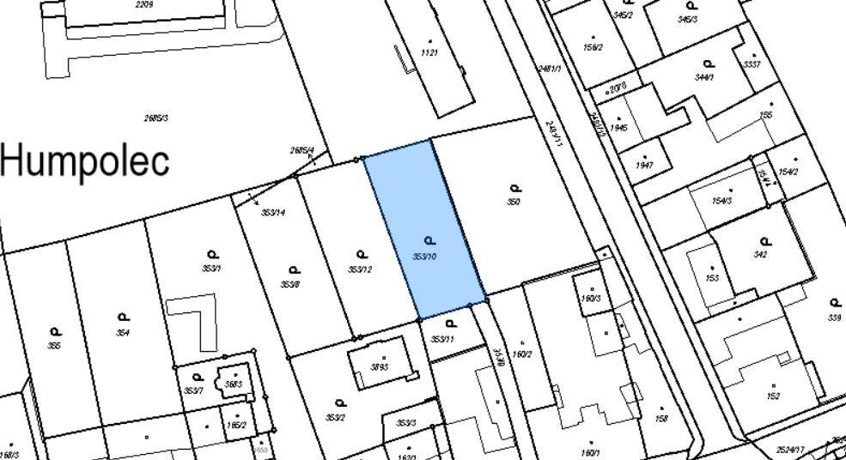
Zadávací podmínky, Novostavba BD
K.ú. Humpolec
Zakázka soukromého charakteru
Generální dodavatel
Výběrové řízení
Předpoklad ceny stavebního díla: 55 mil Kč bez DPH
Doba výstavby: od 09/2020 do 12/2022

Slide 6
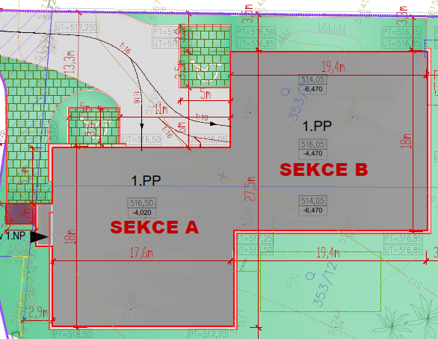
Novostavba bytového domu

Slide 7
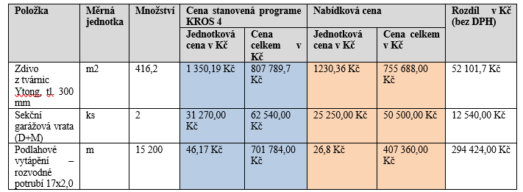
POUŽITÉ METODY
Cena stavebního díla
Kros 4
Subdodavatelé
Časový plán
Milníkový plán
Síťový graf - CPM
Ganttův diagram –MS Exel
MS Project
Další softwary
Porovnání
Celková cena díla

Slide 8
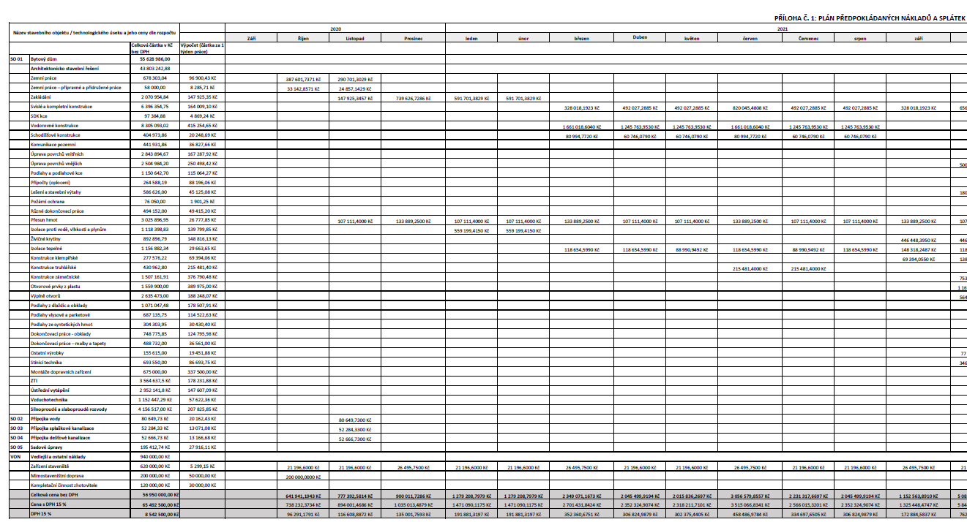
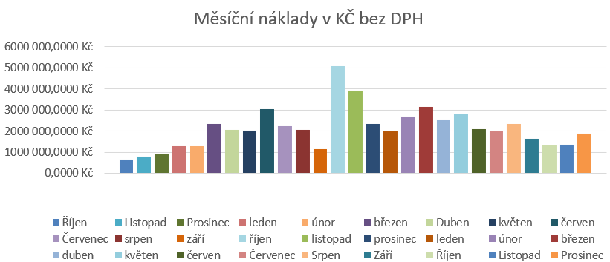

Slide 9
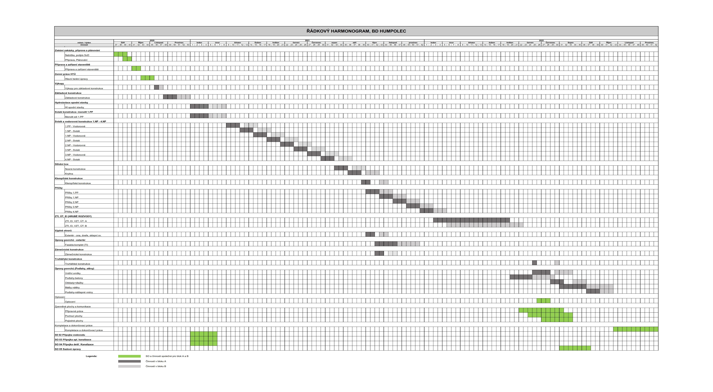
Ganttův diagram – MS Exel

Slide 10
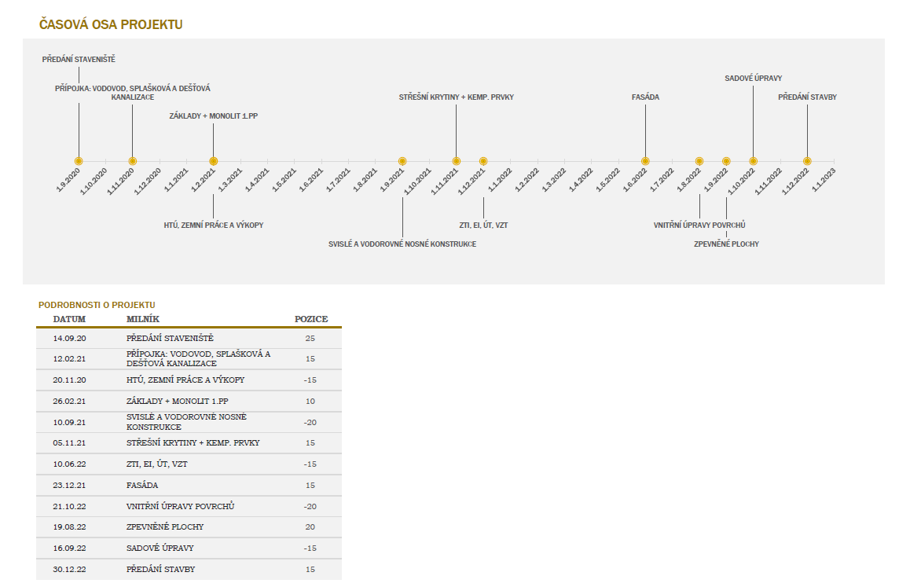
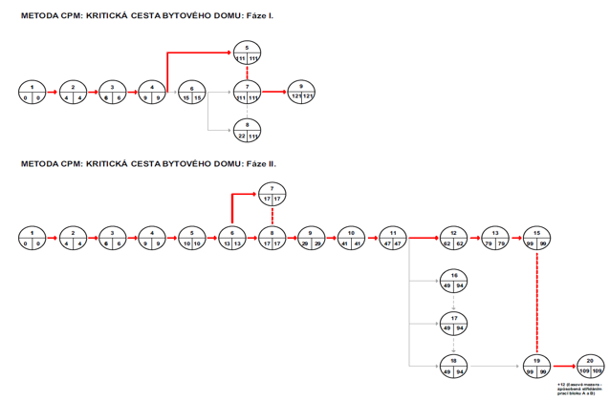
Milníkový plán
Síťový graf - CPM

Slide 11
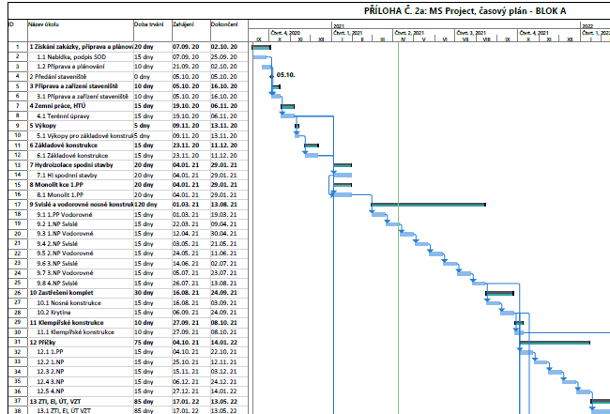
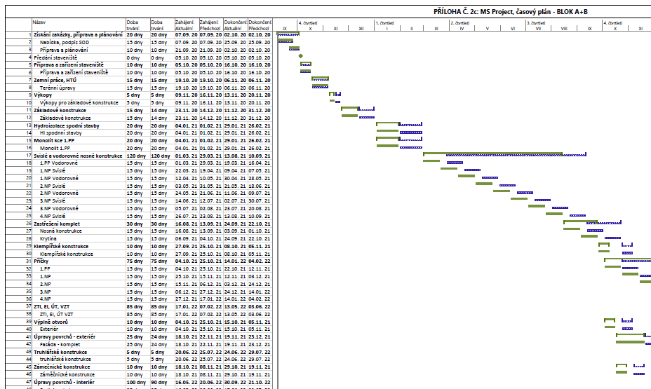
MS Project

Slide 12
DOSAŽENÉ VÝSLEDKY
Cena stavebního díla
Výběr společnosti I. Kamenická – Generální dodavatel
Podpis smlouvy, 59 950 000,00 Kč
Nejvýhodnější metoda pro časové plánování:
MS Project - Software umožňující přehledně sledovat průběh výstavby a finanční toky
Snadné provedení
Rychlé úpravy
Vhodné pro rozsáhlé stavby

Slide 13
ODPOVĚDI NA OTÁZKY VEDOUCÍHO DP
Proč je harmonogram nejčastěji používanou metodou pro kontrolu časového plánu zakázky?
Jednoduchý a stručný přehled o plánované výstavbě
Plánování jednotlivých subdodávek
Koordinace subdodávek
Předpokládané výdaje
Dodržení termínů a předání hotové stavby

Slide 14
DĚKUJI ZA POZORNOST

